Slide 1
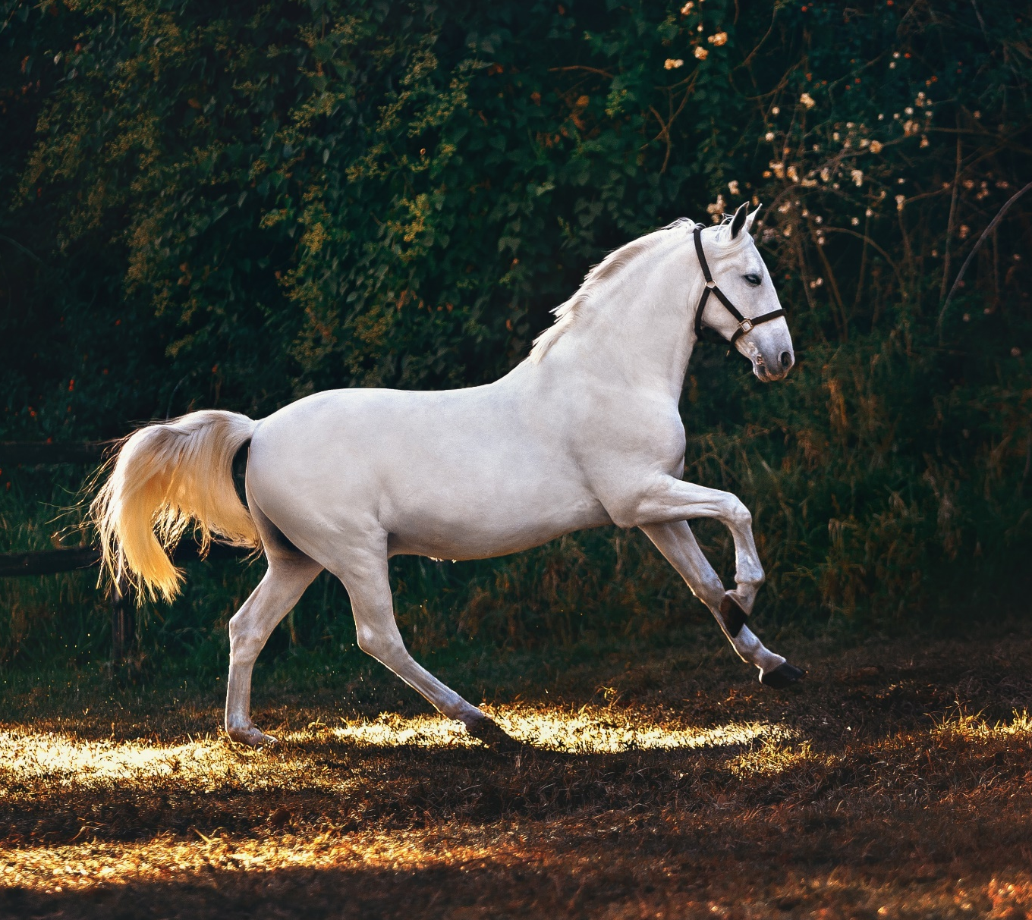
BY YUSHEN
一
出
的
匹
色
马
语文精品课件 二年级下册 2.3
授课老师：某某
授课时间：20XX.XX

Slide 2
01 课前导读
马是人类忠诚而高贵的朋友，是富有情感和人性的生灵，马也曾是古代重要的交通工具。我们课文中的小主人有一匹神奇出色的马，想了解认识吗？让我们赶紧走进课文去看看吧！

Slide 3
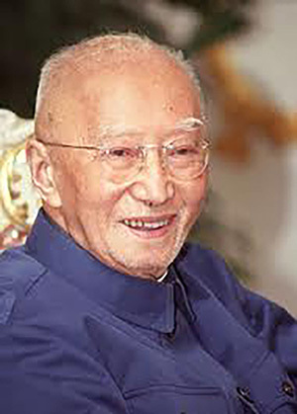
01 课前导读
陈伯吹（1906-1997），原名陈汝埙，中国著名的儿童文学作家、翻译家、教育家。
著有：诗集《誓言》《礼花》，
童话集《幻想张着彩色的翅膀》，
小说集《中国铁木儿》，
译著童话《出卖心的人》《绿野仙踪》等，被誉为“东方安徒生”。

Slide 4
01 课前导读
（1）不认识的字可以看拼音，或者请教老师和同学。
（2）读准每一个字的字音，圈出生字词；
（3）读通每个句子，读不通顺的多读几遍；
（4）给每个自然段写上序号。

Slide 5
02 字词揭秘
我会认
郊 泛 波 纹 葱 软 毯 异
恋 舍 求 株 拾 骑 跨
jiāo
fàn
bō
wén
cōnɡ
ruǎn
tǎn
yì
liàn
shě
qiú
zhū
shí
qí
kuà

Slide 6
02 字词揭秘
我会认
jiāo
fàn
bō
wén
cōng
郊外 泛起 波纹 葱葱绿绿 柔软 绿毯
异常 恋恋不舍 求妈妈 一株 骑着 跨上
ruǎn
tǎn
yì
liàn
shě
qiú
zhū
qí
kuà

Slide 7
02 字词揭秘
我会认
【柔软】：柔和；不坚硬。
造句：长发飘飘，如波浪一般滑腻柔软。
【郊外】：城市外面的地方（对某一城市说）。
造句：星期天，我们班集体去郊外植树。
【异常】：非常；特别。
造句：这个陌生人的行为举止十分异常。
【恋恋不舍】： 形容舍不得离开。
造句：她恋恋不舍地离开了祖母的家。

Slide 8
02 字词揭秘
匹
妹
波
纹
像
景
恋
舍
求

Slide 9
02 字词揭秘
pǐ
结构：
部首：
组词：
造句：
书写指导：
匹
半包围
匚
一匹马 一匹布
我爷爷有一匹好马。
左框宽而扁，“儿”笔画紧凑。

Slide 10
02 字词揭秘
mèi
妹
结构：
部首：
组词：
造句：
书写指导：
左右
女
妹妹 姐妹 表妹
周末表妹要来我家做客。
左边“女”字，横的右边不出头。

Slide 11
02 字词揭秘
bō
结构：
部首：
组词：
造句：
书写指导：
波
左右
氵
波纹 水波 波浪
湖面上荡漾着一圈圈的波纹。
“氵”呈弧形分布，“皮”撇捺舒展。

Slide 12
02 字词揭秘
wén
纹
左右
纟
花纹 皱纹 螺纹
这件衣服的花纹真好看。
左窄右宽，“文”的撇捺舒展。
结构：
部首：
组词：
造句：
书写指导：

Slide 13
02 字词揭秘
xiàng
像
左右
亻
好像 就像
天上的云好像一团团雪白的棉花一样。
左窄右宽，“象”的笔画紧凑。
结构：
部首：
组词：
造句：
书写指导：

Slide 14
02 字词揭秘
jǐng
结构：
部首：
组词：
造句：
书写指导：
景
上下
日
景色 美景
张家界的景色很美。
“日”略扁，“京”的横长，
竖钩在竖中线上。

Slide 15
02 字词揭秘
liàn
结构：
部首：
组词：
造句：
书写指导：
恋
上下
心
恋恋不舍 眷恋 留恋
小明恋恋不舍地离开了公园。
上下大小相等，“心”的卧钩舒展。

Slide 16
02 字词揭秘
shě
结构：
部首：
组词：
造句：
书写指导：
舍
上下
舌
舍得 不舍
我不舍得让他走，但是又无法挽留。
“人”的撇捺舒展，“舌”的撇变成横，竖在竖中线上。

Slide 17
02 字词揭秘
qiú
结构：
部首：
组词：
造句：
书写指导：
求
独体字
水
请求 要求
我请求老师把这个任务交给我。
第二笔竖钩是主笔，第三笔点和第四笔提，不能相连。

Slide 18
03 课文精讲
第一部分（第1-3 自然段）写“我们”一家人被郊外的美景吸引，不想回家。
第二部分（第4-7 自然段）主要叙述我们回家途中的有趣对话和妹妹奇妙的骑“马”经历。
再读课文，想一想课文写了什么？
这是一篇短小而优美的散文，以春天的郊外为背景，以一个孩子的口吻讲述了一家四口郊游，返回时“妹妹”求父母抱，却得到“一匹出色的马”快乐回家的故事。

Slide 19
03 课文精讲
时间
一个春天的傍晚，妈妈牵着妹妹，爸爸牵着我，一起到郊外去散步。
人物
开门见山
地点

Slide 20
03 课文精讲
我们沿着一条小河走。河水碧绿碧绿的，微风吹过，泛起层层波纹。河岸上垂下来的柳叶，拂过妈妈和爸爸的头发，我和妹妹看着都笑了。
环境描写
这是什么描写？你感受到了什么？
从这些环境描写中让我们感到这里的景色很美，衬托出一家人其乐融融的氛围。
比喻
路的一边是田野，葱葱绿绿的，非常可爱，像一片柔软的绿毯。
这一自然段用到了比喻的修辞方法，把“田野”比作“绿毯”是句子更加生动形象。

Slide 21
03 课文精讲
当我们往回走的时候，妹妹求(qiú)妈妈抱她：“我很累，走不动了，抱抱我。”
从妹妹的话中可以感受到什么？
妹妹觉得自己累了，不想走路回家了。
妈妈摇摇头，回答说：“不行啊，我也很累，抱不动你了。”
妈妈没有抱妹妹，是不是妈妈不爱妹妹？
不是，妈妈是在培养妹妹的独立能力，这段路程妹妹可以自己走完。

Slide 22
03 课文精讲
妹妹转过头求爸爸。爸爸不作声，他松开我的手，从路旁一株柳树下，拾起一根又长又细的枝条，把它递给了妹妹，说:“这是一匹出色的马，你走不动了，就骑着它回家吧。”
尽显父亲的智慧
这是一位深爱孩子的父亲，对女儿的喜好了如指掌，充满童心且善于呵护童真。对于孩子的要求充满期待，给予鼓励巧妙激发散发着生活的芬芳。

Slide 23
03 课文精讲
妹妹高兴地跨上“马”，蹦蹦跳跳地奔向前去。等我们回到家时，她已经在门口迎接我们，笑着说:“我早回来啦！”
“马”为什么要打上引号？
因为妹妹骑的不是真正的马，而是一根树枝。

Slide 24
03 课文精讲
妹妹高兴地跨上“马”，蹦蹦跳跳地奔向前去。等我们回到家时，她已经在门口迎接我们，笑着说:“我早回来啦！”
妹妹骑上“马”回家，在其乐无穷的游戏中，完全忘记了疲劳。
妹妹的态度发生了什么变化？她为什么会发生这样的变化？
走不动
求爸爸、妈妈抱
高兴地跨上“马”
在爸爸的鼓励和引导下，妹妹靠自己的力量战胜了困难，并且体会到了靠自己的力量战胜困难的快乐。

Slide 25
03 课文精讲
课文主旨
本文讲述了郊游归来的“妹妹”要求父母抱，却得到一匹出色的“马”，从而快乐回家的故事，从中感受到爸爸的引导有方和妹妹的天真活泼。
妈妈的爱
妈妈的爱， 像草原。
我是小羊， 怎么跑也跑不到边。
妈妈的爱， 像蓝天。
我是小鸟， 怎么飞也飞在里面。

Slide 26
04 课堂小结
有关儿童的名言
游戏是儿童最正当的行为，玩具是儿童的天使。
——鲁迅
儿童游戏中常寓有深刻的思想。 ——席勒

Slide 27
04 课堂小结
《一匹出色的马》这篇课文写了一家四口去郊外散步，走了很长的路，文中的小女孩感到很累，所以向他的爸爸求抱，而这位父亲给了他一根柳条，并说这是一匹马。妹妹深信不疑骑着他回家了。本文表现了小女孩天真无邪以及这位父亲的教育方法比较恰当。

Slide 28
04 课堂小结
一家四口到郊外散步
一匹出色的马
妈妈：直接拒绝
妹妹求抱
爸爸：给她一根柳条
妹妹“骑”着“马”回家

Slide 29
05 课堂练习
一、看拼音写词语。
mǎ pǐ wén lù jǐnɡ sè shuǐ bō
（ ） （ ） （ ） （ ）
zhí dé hǎo xiànɡ yāo qiú liàn liàn bù shě
（ ） （ ） （ ） （ ）
马匹
纹路
景色
水波
值得
好像
要求
恋恋不舍

Slide 30
05 课堂练习
二、填量词。
一（ ）小河 一 （ ）柳树
一（ ）绿毯 一（ ） 马
一（ ）春天 一（ ）枝条
条
株
片
匹
个
根

Slide 31
版权声明
感谢您下载xippt平台上提供的PPT作品，为了您和xippt以及原创作者的利益，请勿复制、传播、销售，否则将承担法律责任！xippt将对作品进行维权，按照传播下载次数进行十倍的索取赔偿！
1. 在xippt出售的PPT模板是免版税类(RF:
Royalty-Free)正版受《中国人民共和国著作法》和《世界版权公约》的保护，作品的所有权、版权和著作权归xippt所有,您下载的是PPT模板素材的使用权。
2. 不得将xippt的PPT模板、PPT素材，本身用于再出售,或者出租、出借、转让、分销、发布或者作为礼物供他人使用，不得转授权、出卖、转让本协议或者本协议中的权利。

Slide 32
BY YUSHEN
谢
各
倾
听
谢
位
语文精品课件 二年级下册 2.3
授课老师：某某
授课时间：20XX.XX

